Slide 2
Informatika
Komunikační nástroje
Pro: ISŠ Semily
Zpracoval: Vít Rutkovský
Datum: 3.září 2012

Slide 3
OBSAH
Obrazové
Zvukové
Kontaktní

Slide 4


Obrazové komunikační nástroje
Využití: znaková řeč, názorné předvádění postupů, videokonference

Slide 5

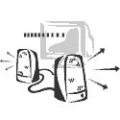
Zvukové komunikační nástroje
Příklad: reproduktory, sluchátka - mikrofon
Využití: telefonní hovory přes počítač, hlasové ovládání počítače, výuka

Slide 6
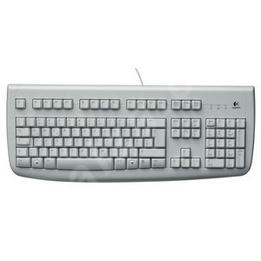
Kontaktní komunikační nástroj
Klávesnice
Využití: základní nástroj
pro komunikaci s PC, psaní textu – písmo, číslice, posun po textu, mazání, vyvolání funkcí, vyvolání zkrácené cesty k programu.
Funkční klávesy
Numerické klávesy
Alfanumerické klávesy
Kurzorové klávesy

Slide 7
Kontaktní komunikační nástroj
Myš obyčejná
myš speciální
Využití: zjednodušený nástroj pro pohyb a přesun v prostředí operačního systému

Slide 8
Kontaktní komunikační nástroj
Tablet
Využití: grafické návrhy, pohyb elektr.perem se automaticky zaznamenává do pc

